Slide 1
3차 프로젝트
성명
윤희정 이태경 권미란
전공책을 찾아서(ver 0.1.3)
비트캠프 신촌센터 6반 3조
START PRESENTATION

Slide 2
목차
1
프로젝트 개요
시스템 환경
주요기능
개발 미비점 및 느낀점
카카오 로그인
프로젝트 목표
시스템 명세
개발 미비점
게시물 검색기능
팀 구성 및 역할
관리자 기능
느낀점
개발 일정
사진 업로드
그 외 기능

Slide 3
프로젝트 개요
2
프로젝트 목표
GitHub(SourceTree)를 통한 협업
CRUD의 완벽한 구현
DB설계 및 응용
Server 및 Project 설정 및 운영
SpringFramework를 통한 웹프로젝트 개발

Slide 4
시스템 환경
3
시스템 명세
프로젝트 명 : 전공책을 찾아서
개발 환경 : Window7, STS, GitHub, SourceTree, MYSQL,
Apache Tomcat 7.0, Bootstrap
운영 환경 : Window7, Apache Tomcat 7.0, MYSQL

Slide 5
시스템 환경
4
팀 구성 및 역할
윤희정 : Controller 로그인 기능, 관리자 기능, 검색기능 , 댓글기능
이태경 : Model, DB설계 및 구현
권미란 : View, CSS, 사진 첨부 기능
공통 : CRUD

Slide 6
시스템 환경
5
개발 일정 및 배분율
 | 11 | 12 | 15 | 16 | 17 | 18 | 19 | 22 | 23 | 24 | 25 | 26 | 29 | 30
프로세스 분석 및 DB 설계 | 10%, 4일
시스템 설계 | 5%, 2일
화면설계 및 구현 |  |  | 65%, 12일
디버깅 테스트 |  |  |  |  |  |  |  |  |  |  | 10%, 4일

Slide 7
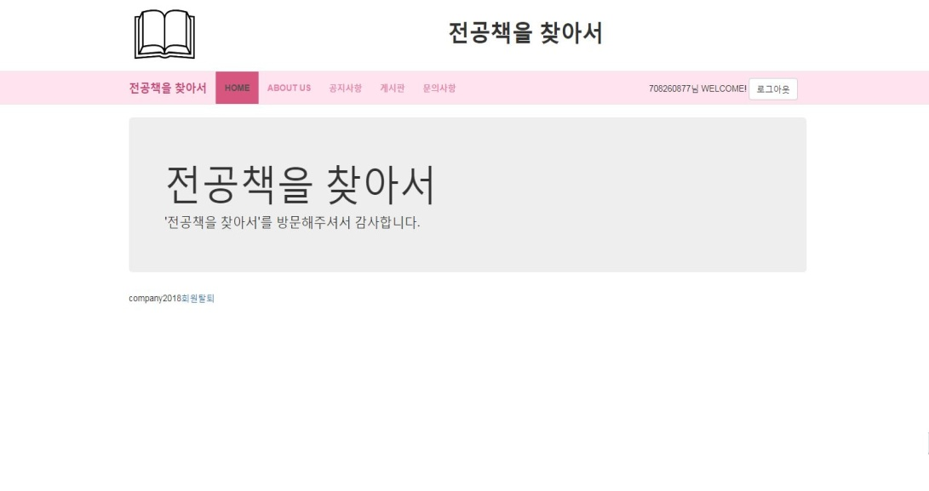
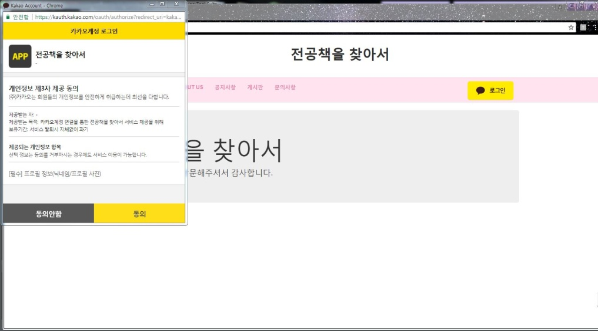
주요 기능
6
카카오 로그인
로그인시 카카오톡API를 이용해서 user id 와 닉네임을 불러와 DB에 저장.
카카오 API를 사용해서 로그인 기능 구현
로그인 후 id를 띄움.

Slide 8
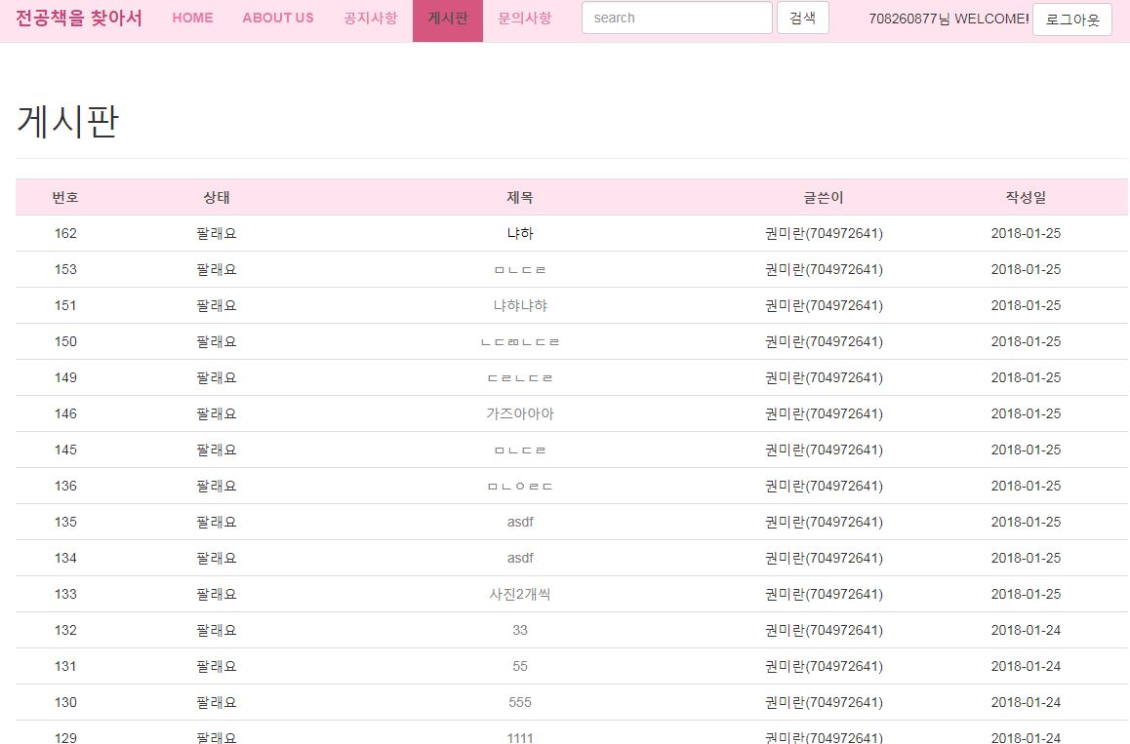
주요 기능
7
게시물 검색 기능
상태 살래요, 팔래요 버튼으로 정렬 가능.
메뉴에 있는 검색창에 책이름, 글쓴이 등 찾고자 하는 검색어를 입력하면 관련된 게시글이 검색됨.
Mybatis의 sql문을 활용하여
효율적인 검색 기능을 구현

Slide 9
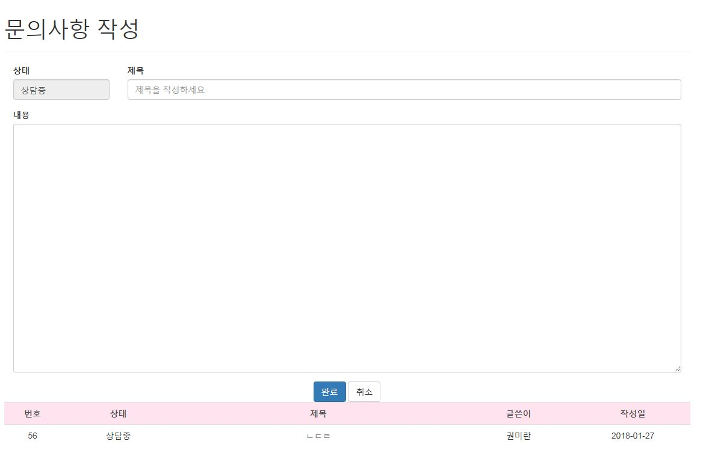
주요 기능
8
관리자 기능
로그인과 동시에 관리자 권한을 확인함.
관리자 권한이 필요한 게시판에 접근시 주소값이 같아도 관리자는 관리자 전용 페이지가 출력됨.

Slide 10
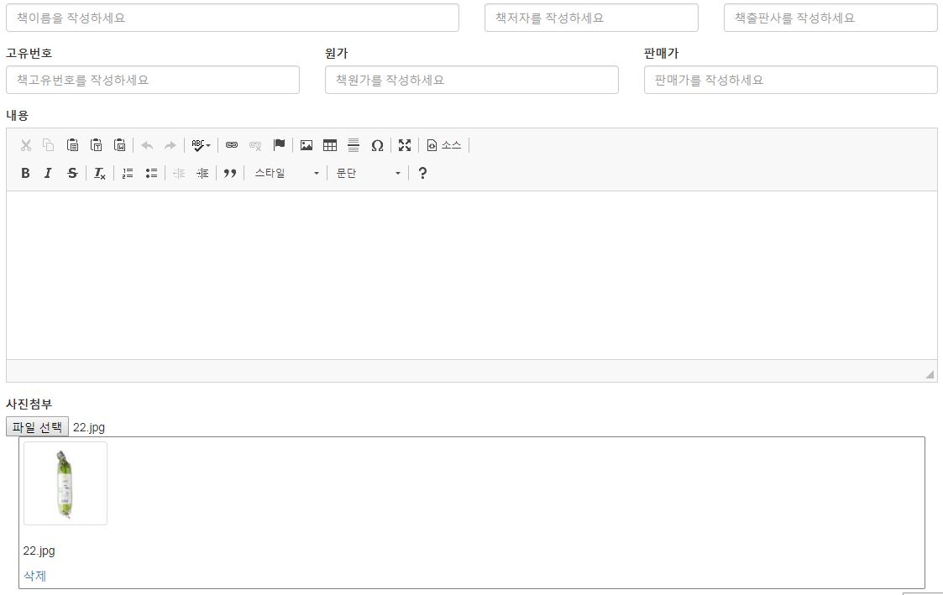
주요 기능
9
사진 업로드
이미지 파일을 선택하면 javascript를 이용하여 사진 미리보기가 보임.

Slide 11
주요 기능
10
그 외 기능
비로그인시 다른 메뉴 클릭 시 메인화면으로 돌아옴
관리자와 유저 로그인 시 글쓰기나 화면이 다름.
게시판 글쓰기, 수정, 삭제, 보기 가능함.
페이징 처리 : 총 게시글로 한 페이지에 10개씩, 페이징은 5개씩 보이게함.
코멘트 기능 : 게시판번호와 코멘트 테이블 외래키로 코멘트를 불러오거나, 입력할 수 있음.

Slide 12
마무리
15
구현
http://203.236.209.213:8080/major/

Slide 13
개발 미비점 및 느낀점
11
개발 미비점
사진 업로드 시 사진이 하나만 올라감, 글 수정 시 사진 수정, 삭제 불가
댓글 기능이 미완성임(게시글에 댓글개수 확인 불가, 댓글 삭제 수정 미구현)
예외처리 jquery.validate 이용했는데, message를 입력하면 값이 null로 들어가서 DB에 들어가지 않음.
API 특성상 반복적인 계정 삭제와 생성시 오류발생

Slide 14
개발 미비점 및 느낀점
13
느낀점
권미란 : 프로젝트를 할 때마다 내 실력이 정말 부족 하다는걸 느낀다. 그리고 팀원들의 협동심 또한 중요하다고 느낀다. 서로 의견을 잘 조율하고 모르는 부분이 있으면 서로 도와주고 하면서 한층 더 성장 한 것 같다. 맨 처음에는 내가 조금이라도 도움이 될 수 있을까 걱정했지만 나도 도울 수 있는 부분이 있었으며, 내가 도와줄 수 있는 부분도 있어서 서로에게 좋은 공부가 되었던 것 같다. 그리고 좀 더 열심히 공부해서 내가 구현하고 싶은 기능을 뚝딱 구현해보고 싶다. 잘 모르는 날 위해 설명도 해주고 잘 이끌어준 팀원들에게 너무 고맙다.
이태경 : 프로젝트 기간이 짧아서 좀 더 많은 기능을 구현하지 못한 점이 아쉬웠다. 미숙한 부분이 많아서 이해와 함께 구현을 진행하다 보니 속도가 더뎠던 것 같다. 하지만 나름 완성도 있는 결과물이 나와서 만족스럽다. 팀원들 덕분에 프로젝트를 진행할 수 있었고, 마지막 프로젝트를 완성하고 갈 수 있어서 감사하다.

Slide 15
개발 미비점 및 느낀 점
14
느낀점
윤희정 : 프로젝트를 진행할 때마다 항상 시간이 촉박해서 아쉬움이 남는다. 하지만 새로운 API도 사용해보고 미진했던 부분에 대해서는 공부할 수 있었고, 팀원들과 협업하면서 의견과 작업을 맞춰 나가는 것도 즐겁고 배움의 계기가 되어서 좋은 기회였다. 마지막까지 지치지 않고 함께 잘 마무리해준 팀원들에게 감사하고, 기능적으로 미비했던 부분들은 차후 버전에서 업데이트하고 보완해 나가고 싶다.

Slide 16
마무리
15
감사합니다!

